Slide 1

МБОУ «СОШ №60»
Авиастроительного района г. Казани
Молодежно- детская
общественная организация
«ЮВЕНТА»

Slide 2
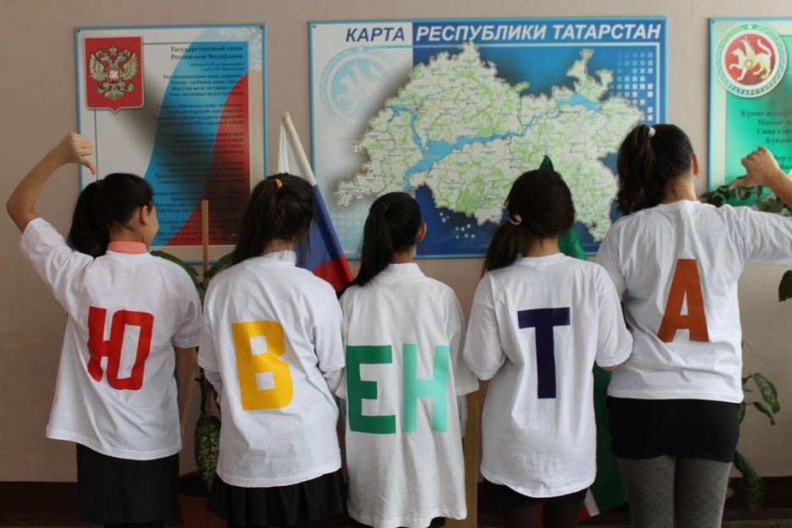
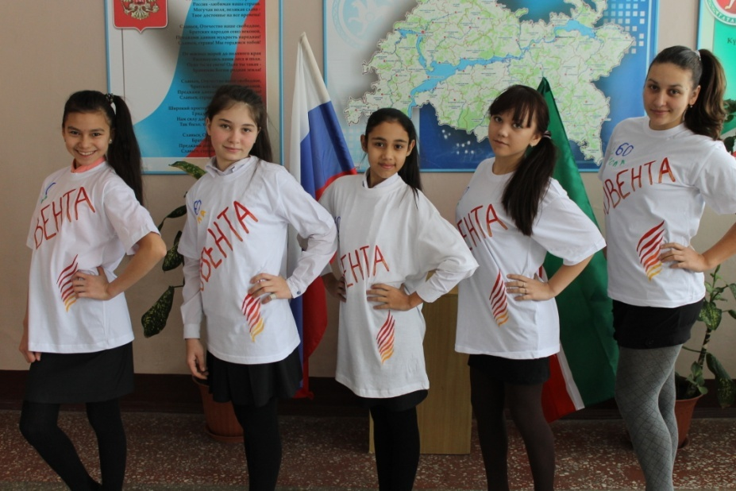
Юные
Веселые
Единственные
Надежные
Талантливые
Активные

Slide 3
Ювента или Ювентас (лат. Iuventas) — у древних римлян богиня юности, имевшая своё небольшое святилище в пределах храма Юпитера Капитолийского.

Slide 4

Наш девиз:
ЮВЕНТА по-гречески молодость,
а молодость-это МЫ!
МДОО «Ювента» имеет свою символику, символ единства Молодости и Мудрости.

Slide 5
Наша цель:
создать условия для развития творческих, индивидуальных способностей личности ребёнка в условиях национальной школы, формирования человека с высоким самосознанием, обладающего активной жизненной позицией и нравственностью.

Slide 6
Задачи:
Развитие познавательных интересов и творческой активности детей через многообразные формы деятельности.
Воспитание личностного потенциала на традициях, культуре татарского и русского народов, выражающегося в уважении, чести, достоинства своих людей, независимо от их возраста и характера общения.
Привитие знаний, умений и навыков, необходимых в жизни, различных видах трудовой деятельности, спорте и т. д.
Формирование ценностного отношения к природе, человечеству.

Slide 7

Структура МДОО «Ювента»
Министерство
труда и заботы
Министерство
науки и образования
Министерство
культуры и досуга
президент
Министерство
СМИ
Министерство
здоровья и спорта

Slide 8


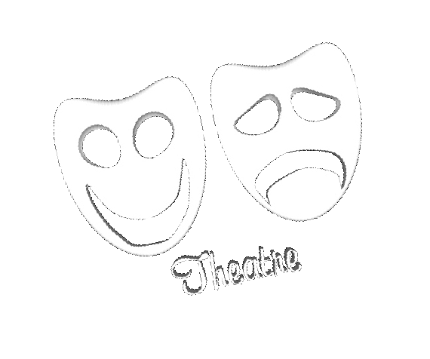
Министерство культуры и досуга
Отвечает за подготовку и проведение:
вечеров отдыха, праздников
фестивалей;
интеллектуальных игр,
выставок, конкурсов;
театральных постановок.

Slide 9
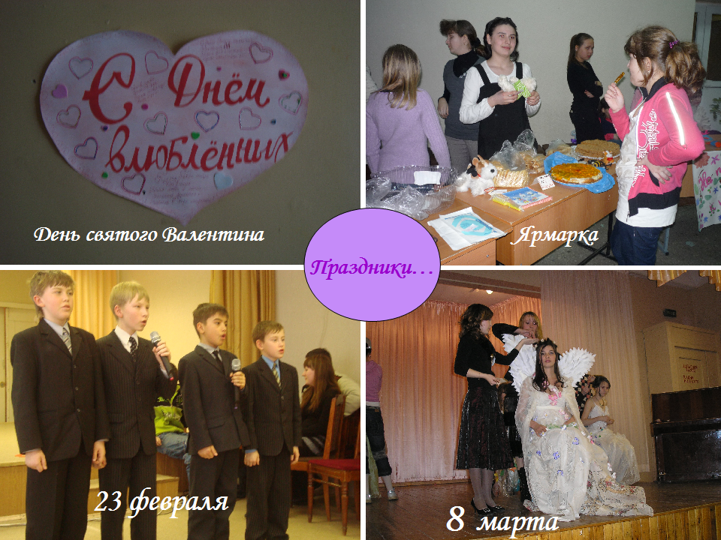

Slide 10

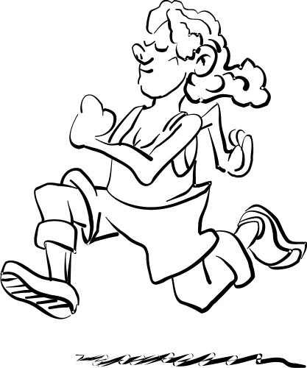

Министерство здравоохранения и спорта
Отвечает за:
подготовку и проведение спортивных соревнований;
участие в общегородских спортивных мероприятиях;
сбор информации о спортивных достижениях учащихся школы.

Slide 11
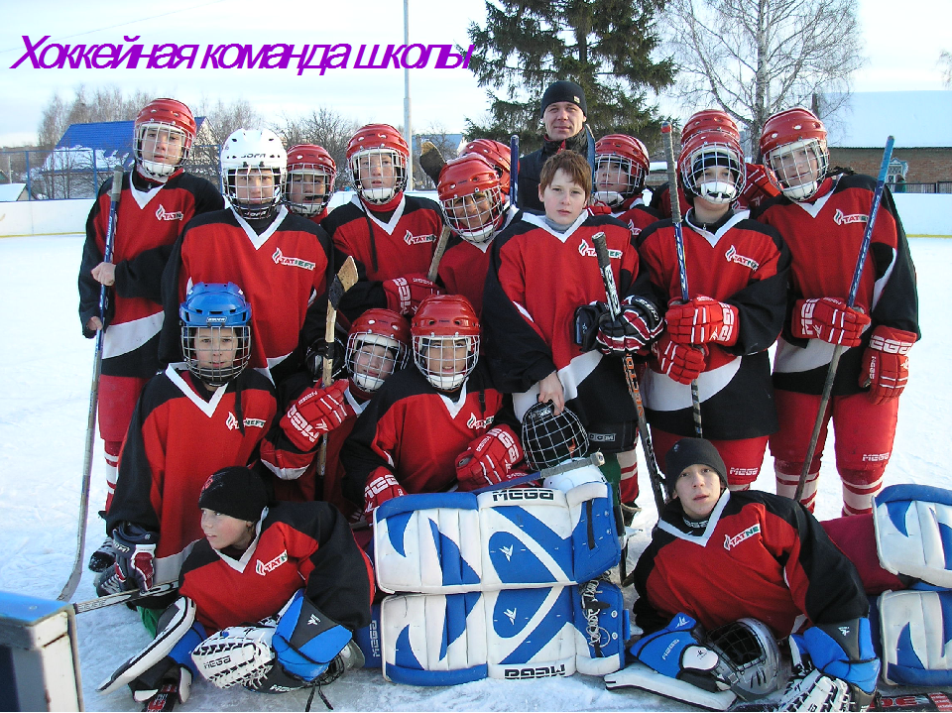
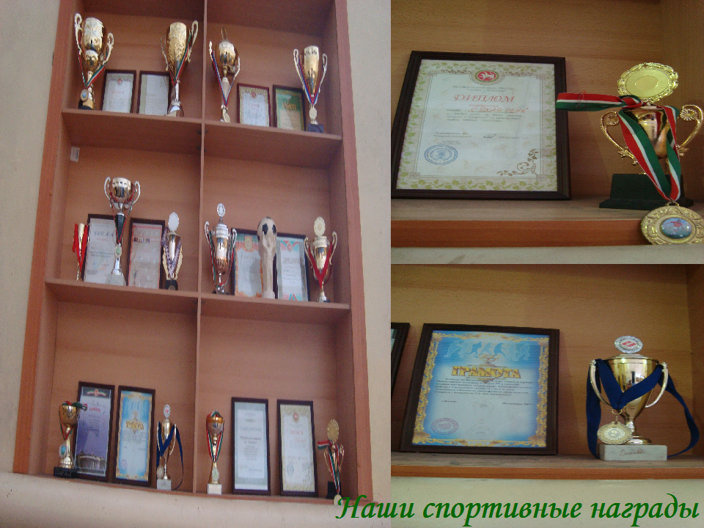

Slide 12
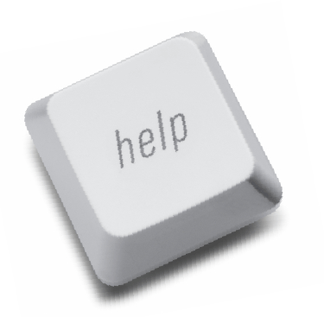

Министерство труда и заботы
Отвечает за:
уборку помещений школы в конце четверти;
помощь администрации в обеспечении порядка в школе;
проведение субботников;
оказание помощи малышам, заботу о ветеранах.

Slide 13
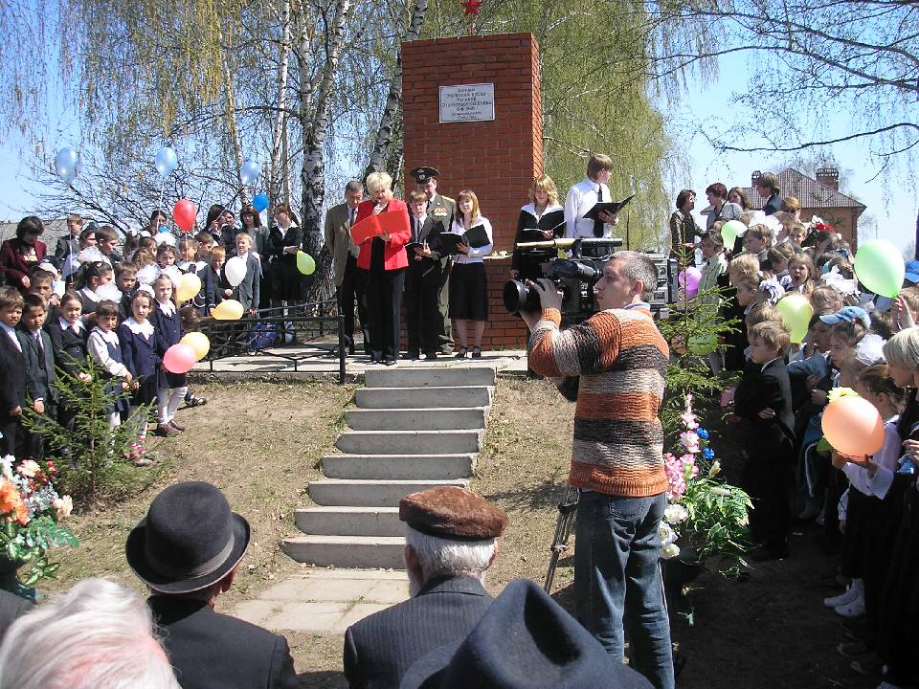
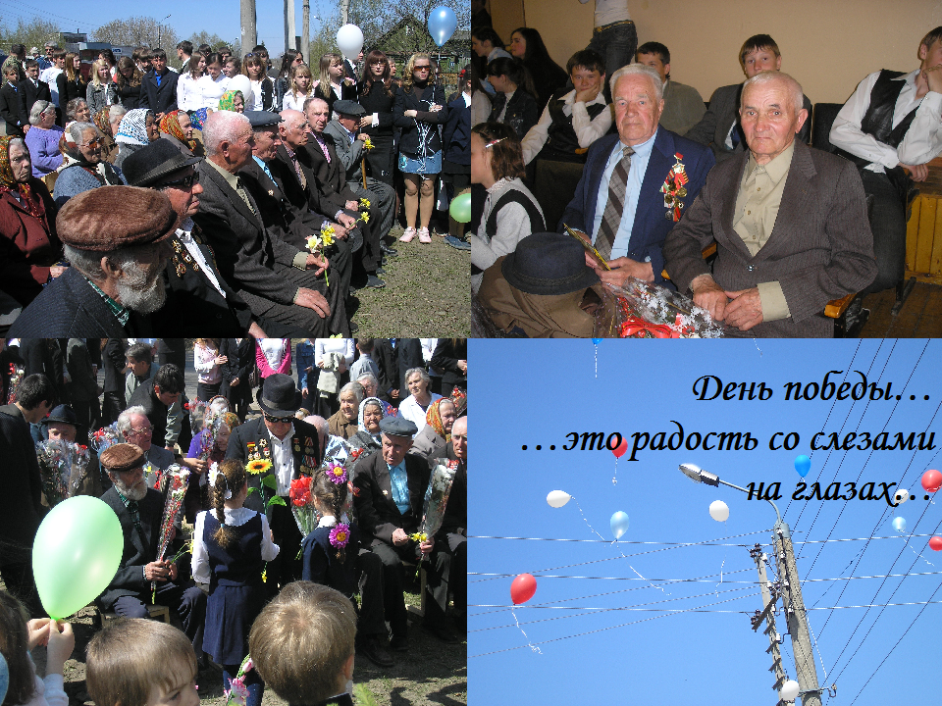

Slide 14
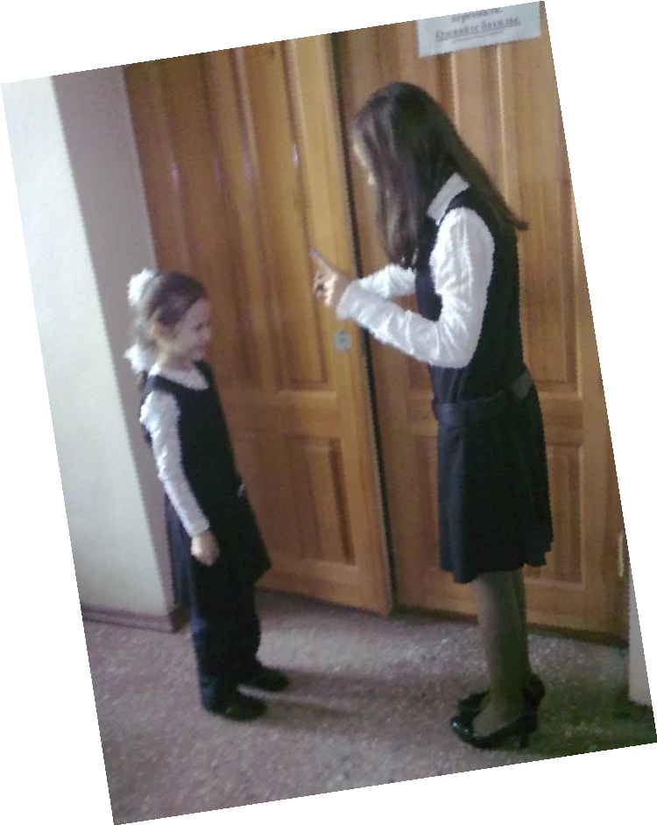
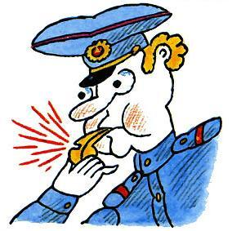
Министерство правопорядка
Отвечает за:
дежурство по школе;
охрану правопорядка на школьных вечерах;
ознакомление учащихся с правилами безопасного поведения;
осуществление контроля за выполнением требований внутреннего распорядка.

Slide 15


Министерство средств массовой информации
Отвечает за:
формирование имиджа школы;
выпуск школьной газеты;
обмен информацией с другими организациями.

Slide 16
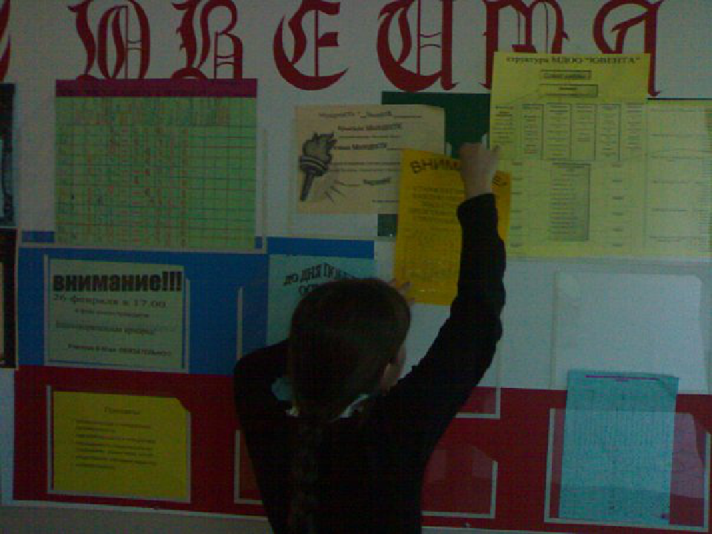

Slide 17


Министерство науки и образования
Отвечает за:
Создание условий для учебной деятельности школьников;
Сбор информации об учебном процессе;
Проверку дневников, учебников;
Посещаемость уроков.

Slide 18
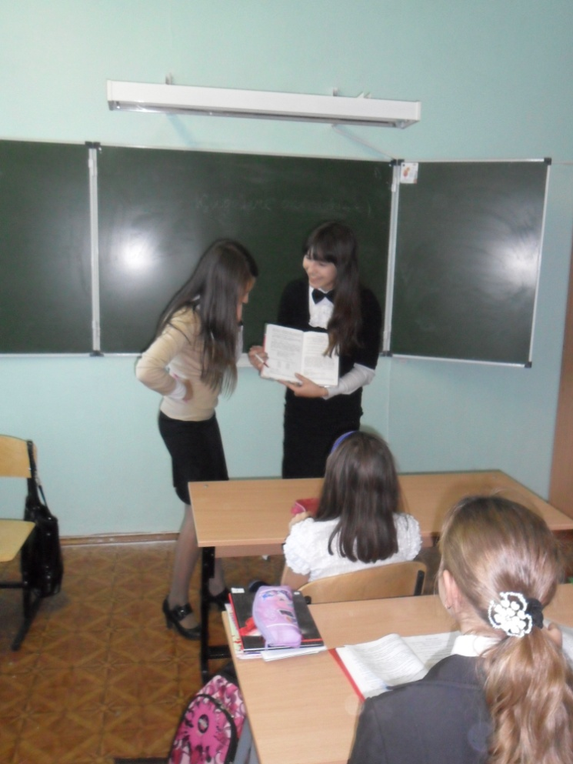
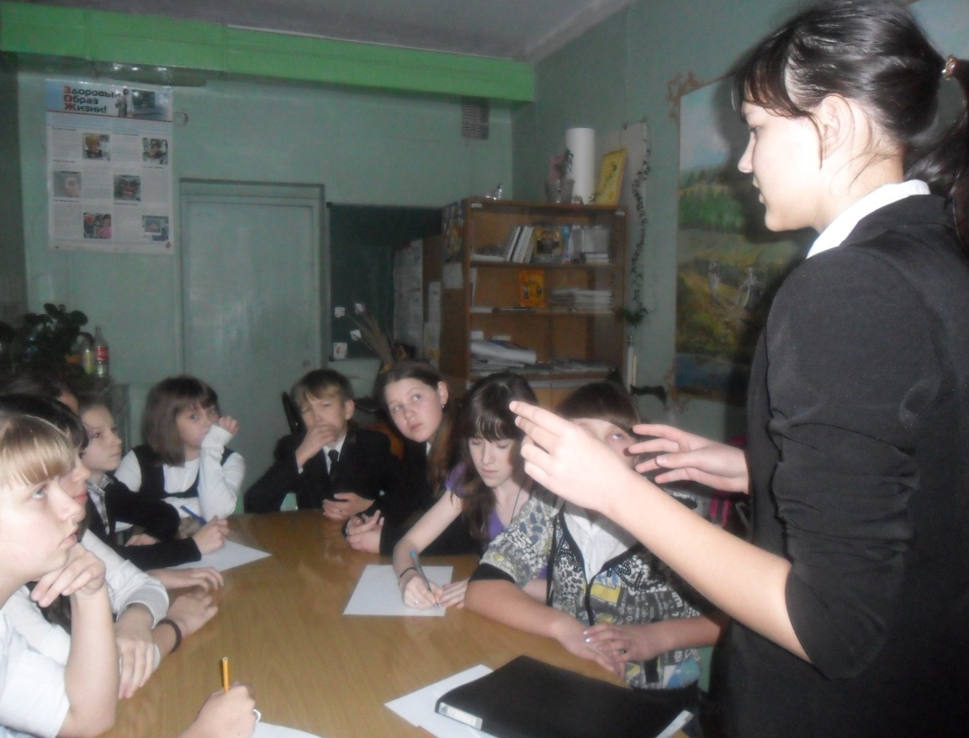
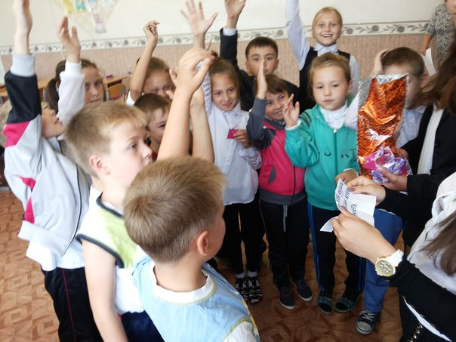
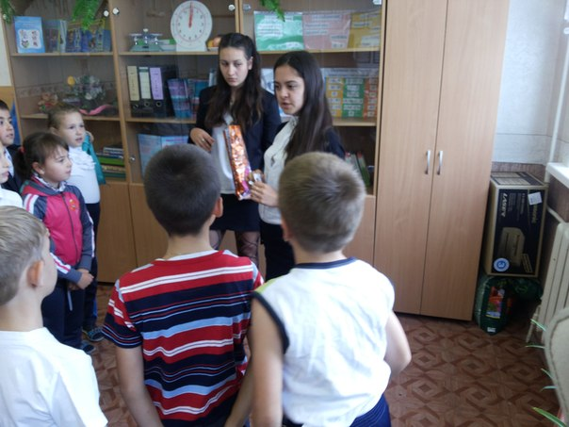

Slide 19
МДОО «ЮВЕНТА» на протяжении
всего своего существования
является активным участником и
победителем многих конкурсов,
различных мероприятий, о чем
свидетельствуют грамоты и дипломы.

Slide 20
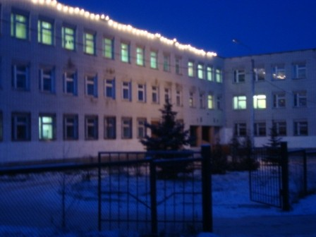
  Школа №60
  420098 г.Казань, ул. Граничная, 2
  Тел. 570-85-97
  Адрес электронной почты: sch060@rambler.ru
  Адрес сайта:
  https://edu.tatar.ru/aviastroit/page2190.htm/sch060

